Slide 1
BÀI 5. GÓC (tiết 120)

Slide 2
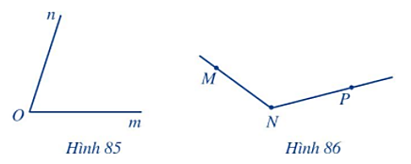
1. Đọc tên góc, đỉnh và các cạnh của góc trong hình 85 và hình 86.
Hình 85: Góc mOn, đỉnh O, cạnh Om và On
Hình 86: Góc PNM, đỉnh N, cạnh NP và NM

Slide 3
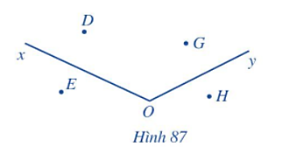
2. Đọc tên các điểm nằm trong góc xOy ở Hình 87.
Điểm nằm trong góc xOy là điểm D và G

Slide 4
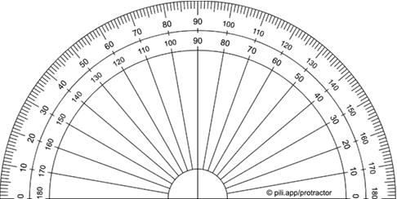
3. Cho tia Om. Vẽ tia Om sao cho $\hat{mOn}$ = ${50}^{o}$.

Slide 5
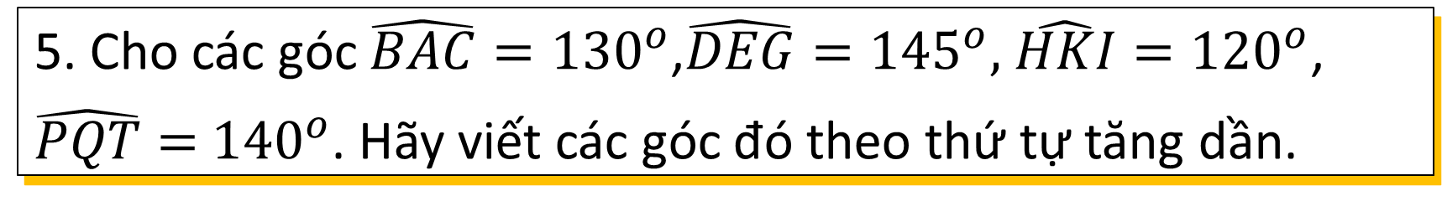
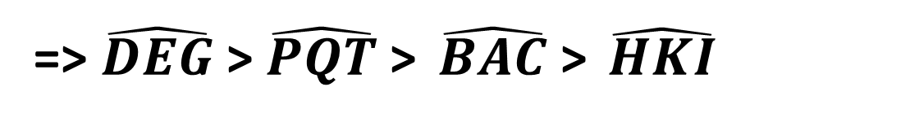
5. Cho các góc $\hat{BAC}={130}^{o}$,$\hat{DEG}={145}^{o},$ $\hat{HKI}={120}^{o}$, $\hat{PQT}=$ ${140}^{o}$. Hãy viết các góc đó theo thứ tự tăng dần.
Có: 145⁰ > 140⁰ > 130⁰ > 120⁰
=> $\hat{DEG}$> $\hat{PQT}$> $\hat{BAC}$> $\hat{HKI}$

Slide 6
HƯỚNG DẪN VỀ NHÀ
- Ôn lại các kiến thức đã học.
- Hoàn thành các bài tập trong SBT
- Chuẩn bị bài “Bài tập cuối chương VI”.

Slide 7
CẢM ƠN CÁC EM ĐÃ CHÚ Ý BÀI GIẢNG!

